Slide 1
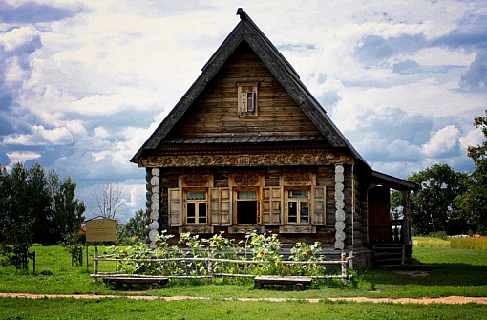
Тест по теме «русская изба»
Выполнила: Охапкина Надежда Николаевна,
учитель изобразительного искусства МБОУ «Средняя школа № 35»
г. Дзержинск Нижегородской области

Slide 2
1. Деревянный срубный (бревенчатый) жилой дом в сельской лесистой местности России:
изба
хата
палаты

Slide 3
2. Основной строительный материал для строительства избы:
кирпич
дерево
бетон

Slide 4
3. Главное орудие при постройке избы:
пила
топор
молоток

Slide 5
4. Верхняя часть фасада избы, «чело»:
фронтон
конек
наличник

Slide 6
5. Резная доска, спускающаяся по краю крыши, прикрывающая выступающие концы бревен:
причелина
полотенце
ставни

Slide 7
6. Резная доска, украшающая спереди фронтон избы, прикрывающая стыки причелин под коньком:
полотенце
наличник
подзор

Slide 8
7. Специальное бревно с просечкой (желобом) по всей длине, удерживает стыки скатов двух крыш, на конце которого, вырубалась голова птицы, зверя, коня:
охлупень
тес
розетка

Slide 9
8. Декоративное обрамление оконного проёма, выполненное из дерева и обильно украшенное резьбой:
наличник
ставни
полотенце

Slide 10
9. Украшенная резьбой доска, закрывающая переход от бревен стены к доскам фронтона избы:
лобовая доска
причелина
полотенце

Slide 11
Проверь себя!

Slide 12
1. Изба

Slide 13
2. Дерево

Slide 14
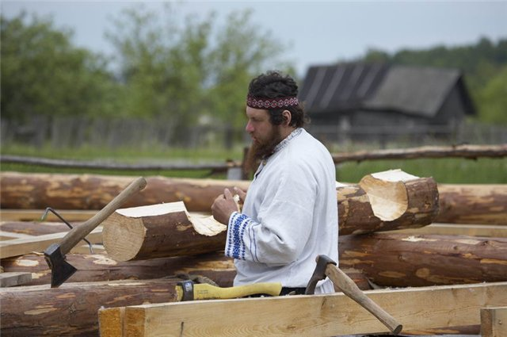
3. Топор

Slide 15
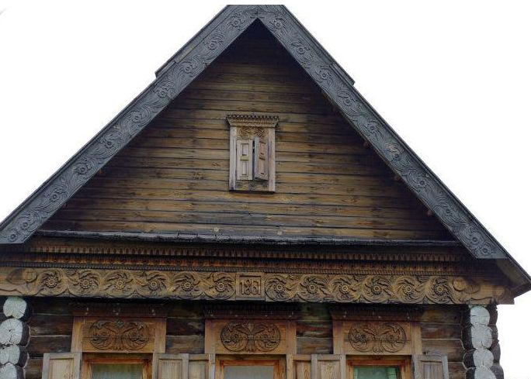
4. Фронтон

Slide 16
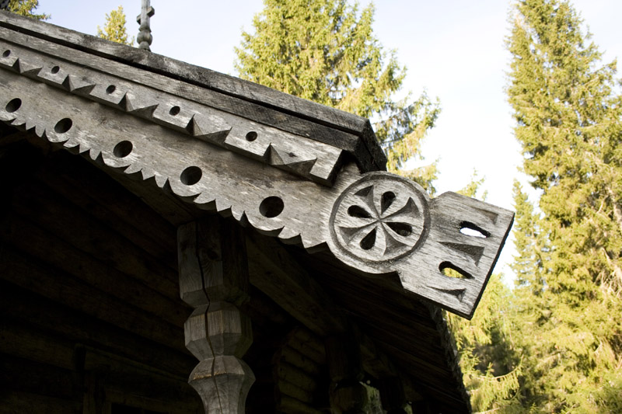
5. Причелина

Slide 17
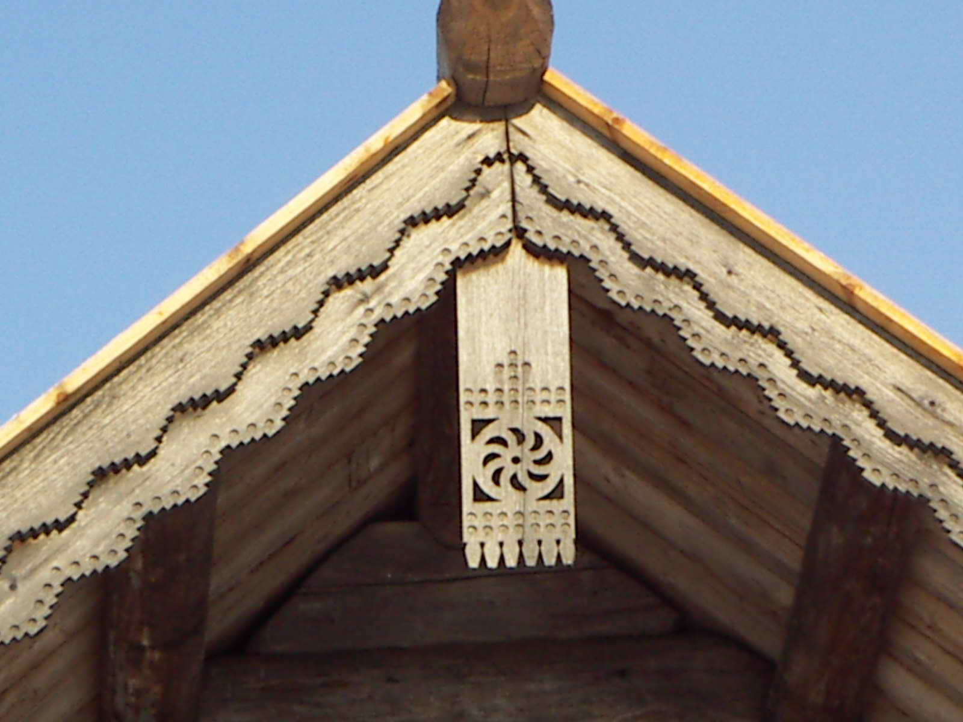
6. Полотенце

Slide 18
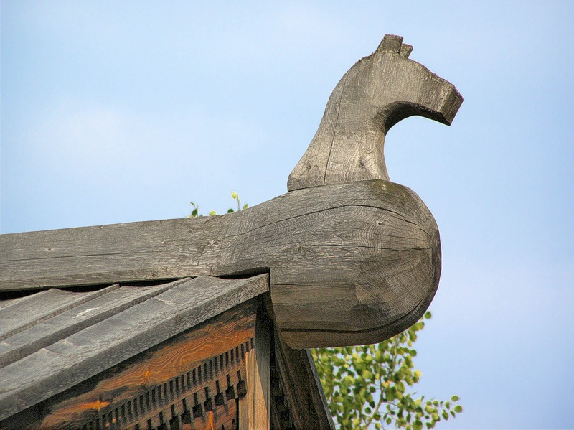
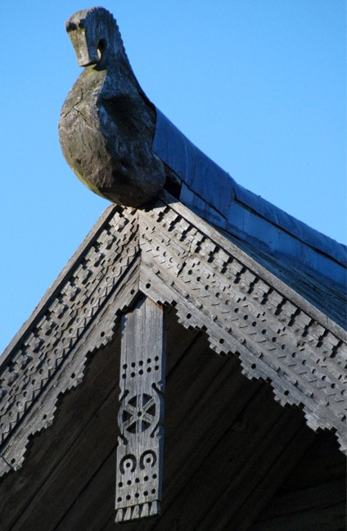
7. Охлупень

Slide 19
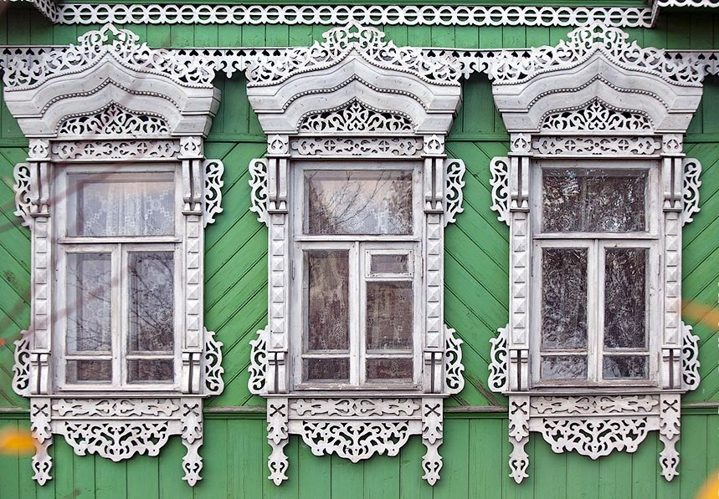
8. Наличник

Slide 20
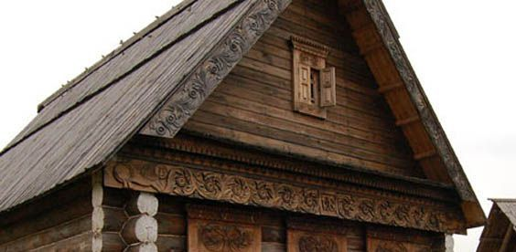
9. Лобовая доска

Slide 21
Литература https://ru.wikipedia.org/wiki Н.А. Горяева. Изобразительное искусство в жизни человека.

